Slide 1
职教高考新实践基础篇·
数学
主 编 沈栩竹 唐 平

Slide 2
01
考纲要求
目 录
02
知识梳理
03
典型例题
04
真题感知
05
金榜通关

Slide 3
8.2
平面及直线与直线的位置关系

Slide 4
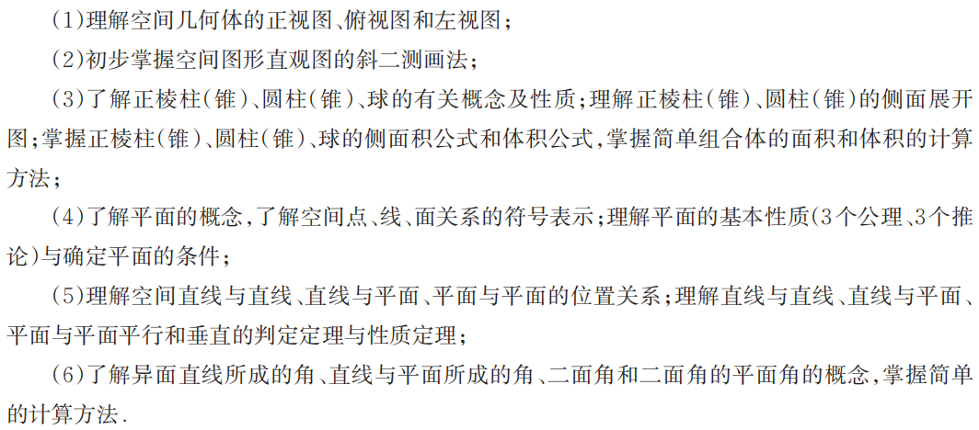

Slide 5
一、平面的概念

Slide 6
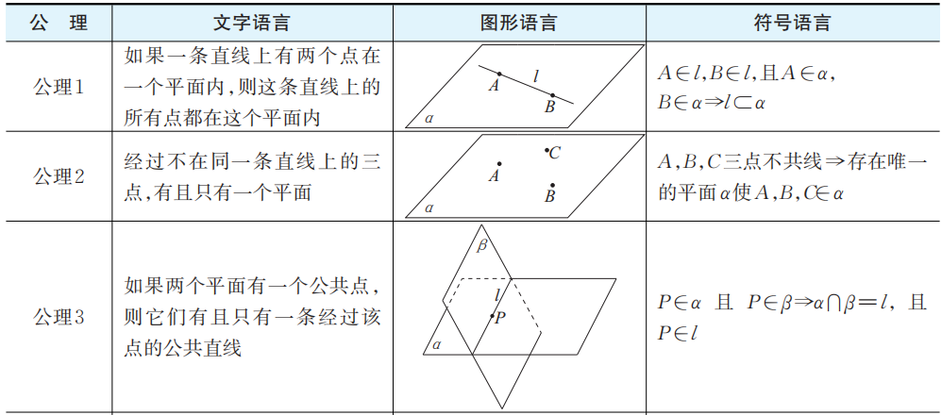
二、平面的基本性质

Slide 8
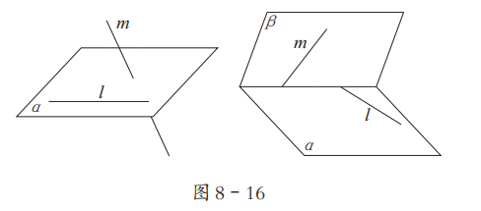
三、异面直线概念及所成角
1.异面直线的概念

Slide 9
2.异面直线判定定理

Slide 10
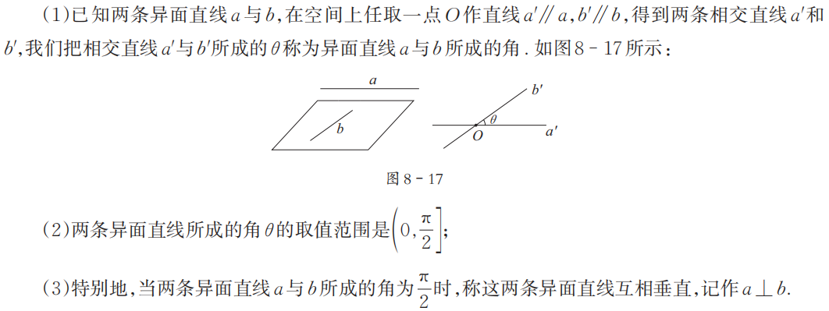
3.异面直线所成角

Slide 11
四、点与直线间的位置关系

Slide 13
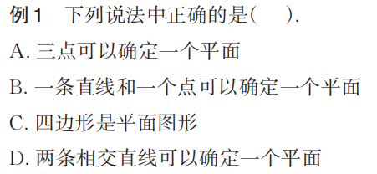
考点一 平面的基本性质
D

Slide 14
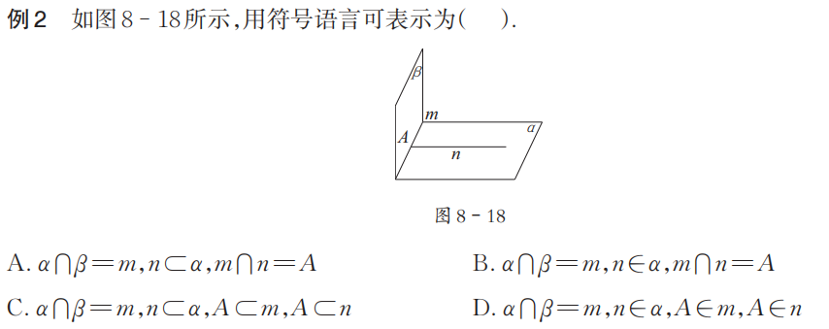
A

Slide 15
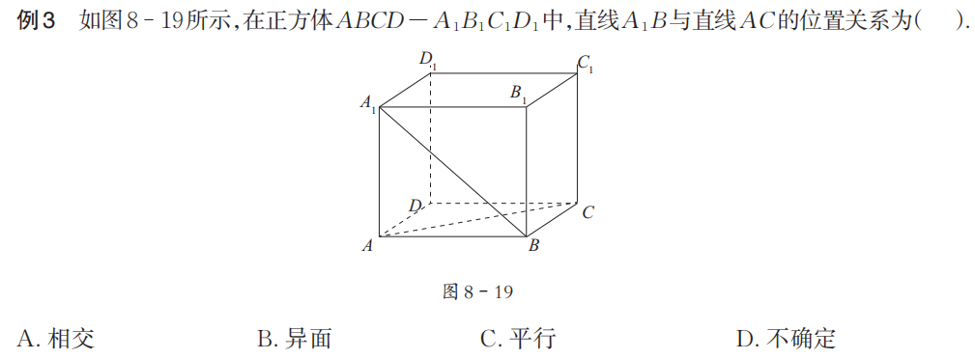
考点二 异面直线与异面直线所成的角
B

Slide 16
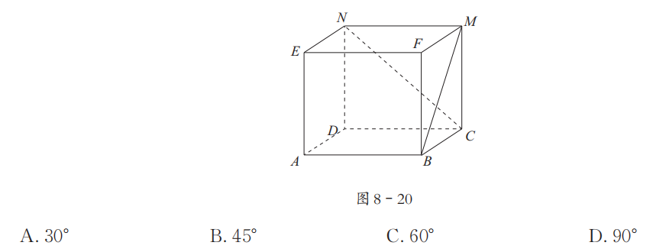
C

Slide 17
D

Slide 18
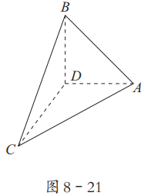
60°

Slide 19
一、选择题
B

Slide 20
C

Slide 21
B

Slide 22
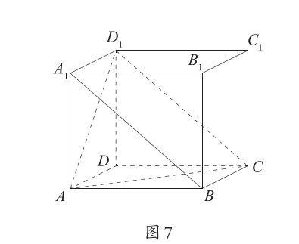
B

Slide 23
C

Slide 24
二、填空题

Slide 28
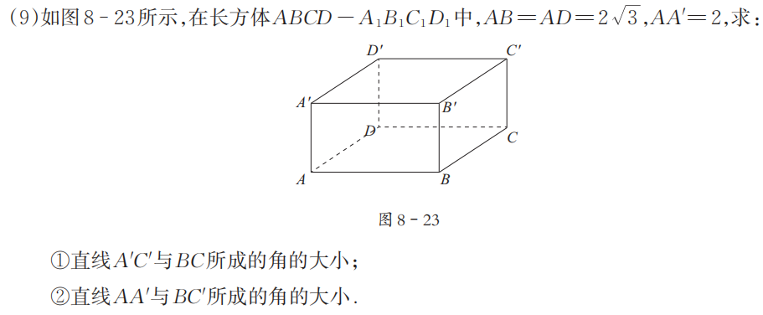
三、解答题

Slide 29
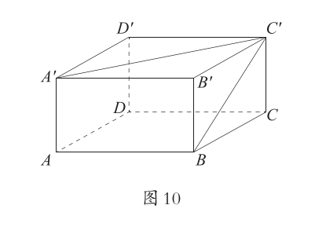

Slide 30
感谢收看

